Slide 1

Trường THCS:
Chào mừng các em
đến với tiết học ngày hôm nay

Slide 2





Câu 1: Khi khởi động máy tính, hệ điều hành được nạp từ ổ đĩa cứng lên:
HẾT GIỜ
A
Bộ nhớ ngoài đĩa CD
B
Bộ nhớ ngoài USB
C
Bộ nhớ trong ROM
D
Bộ nhớ trong RAM

Slide 3

Câu 2: Trong hệ điều hành Windows muốn xem toàn bộ các phần mềm ứng dụng trong máy tính ta nhấn vào nút:
HẾT GIỜ
A
Start
B
Shut down
C
Restart
D
Log off

Slide 4
Câu 3: Trong hệ điều hành Windows, để mở cửa sổ của trình quản lí hệ thống tệp ta chọn:
HẾT GIỜ
A
File Explorer
B
Internet Explorer
C
Microsoft Word
D
Microsoft Excel

Slide 5

CHỦ ĐỀ A
BÀI 5 THỰC HÀNH
KHÁM PHÁ TRÌNH QUẢN LÍ HỆ THỐNG TỆP
GV:

Slide 6
MỤC TIÊU BÀI HỌC
- Kiến thức:
- Biết được trình quản lí hệ thống tệp là gì và những chức năng chính của nó
- Hiểu được ý nghĩa quan trọng của phần mở rộng trong tên tệp
- Biết được tệp chương trình cũng là dữ liệu, được lưu trữ trong máy tính như mọi tệp khác.
- Kỹ năng:
Nhận biết các loại file, cách mở các file .pdf, .rar, .zip……..
Thay đổi sắp xêp hiển thị nội dung tệp tin thư mục.

Slide 7


NỘI DUNG BÀI HỌC
1
Cửa Sổ File Explorer
2
Tìm hiểu ý nghĩa của đuôi tên tệp
3
Thực Hành

Slide 8

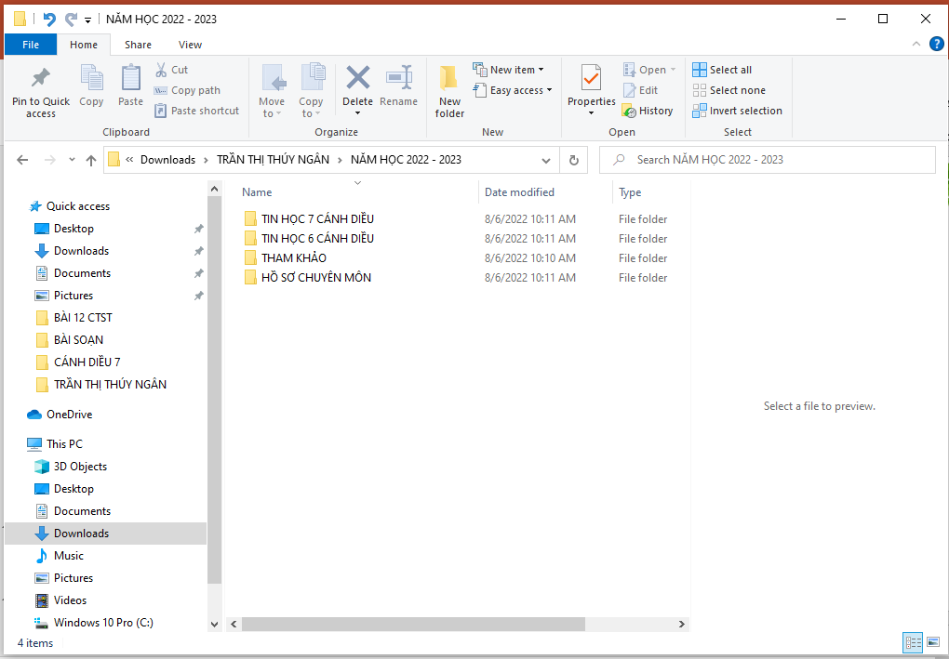

1.Cửa số File Explorer
3
File Explorer có .... .vùng chính là …………………………….
vùng nút lệnh, vùng điều hướng, vùng hiển thị nội dung
3
vùng hiển thị nội dung
vùng điều hướng
1
vùng nút lệnh
2

Slide 9
2. Tìm hiểu ý nghĩa của đuôi tên tệp
Thông tin được tổ chức và lưu trữ dưới dạng các tệp tin (file) trong các thiết bị lưu trữ như ổ cứng, ổ nhớ di động…
Các tệp tin được phân biệt với nhau bằng tên tệp tin.
Tên tệp tin gồm phần tên và phần mở rộng (phần đuôi) đặt cách nhau bởi dấu chấm.
Phần mở rộng thường dung để nhận biết kiểu tệp tin
Đuôi tên tệp giúp hệ điều hành nhận biết tệp thuộc loại nào và xác định phần mềm ứng dụng có thể mở tệp. Không được tùy tiện sửa đổi đuôi tên tệp.
Phần tên
Phần mở rộng

Slide 10
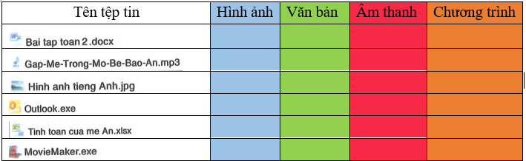

2. Tìm hiểu ý nghĩa của đuôi tên tệp
Phần mở rộng thường dung để nhận biết kiểu tệp tin
Em hãy phân loại cá tệp tin với kiểu của chúng cho phù hợp bằng cách đánh dấu vào các cột tương ứng.

Slide 11





2. Tìm hiểu ý nghĩa của đuôi tên tệp
Đuôi tên tệp giúp hệ điều hành nhận biết tệp thuộc loại nào và xác định phần mềm ứng dụng có thể mở tệp. Không được tùy tiện sửa đổi đuôi tên tệp
A
B
TRÒ CHƠI
.xlsx
.pptx
Ghép hình ở cột A với hình ở Cột B sao cho đúng
.docx
.pdf
.txt

Slide 12

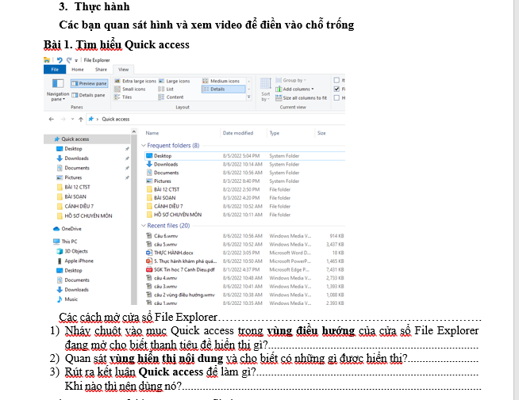
3. Thực hành
Các bạn thực hành và điền vào chỗ chấm trong PTH phần thực hành

Slide 13
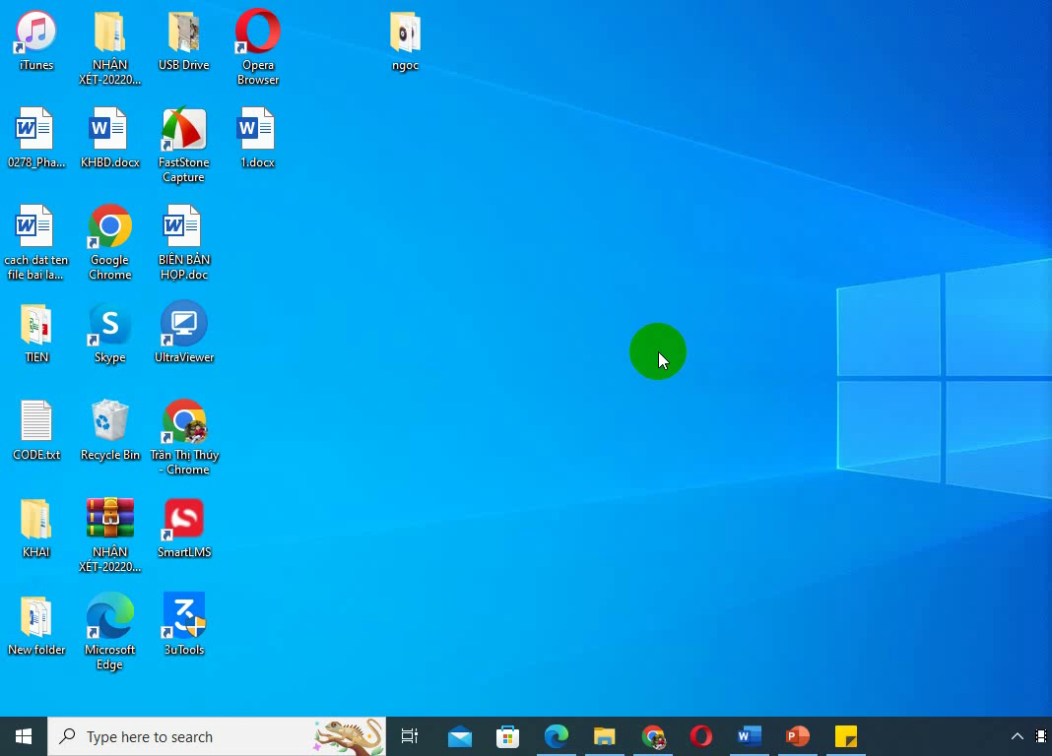
3. Thực hành

Slide 14
3. Thực hành
Bài 1. Tìm hiểu Quick access
Các cách mở cửa sổ File Explorer
Quick access để làm gì?..................................................

Slide 15
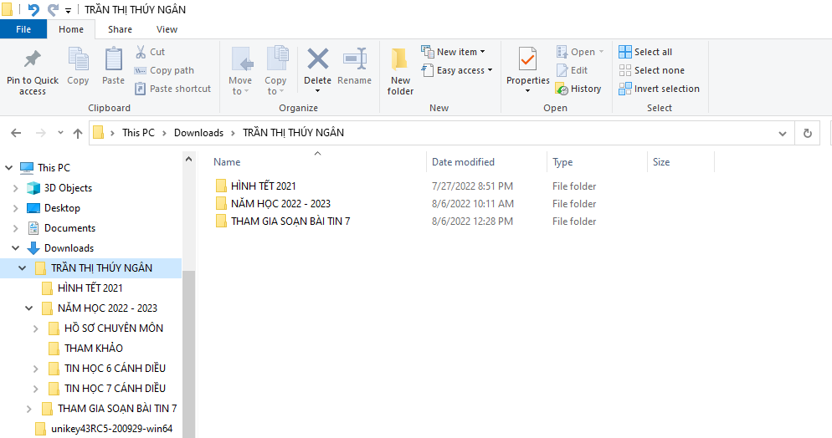
3. Thực hành
Bài 2. Khám phá vùng điều hướng
Trỏ chuột vào một mục nào đó trong vùng điều hướng, nếu có dấu trỏ xuống hay dấu trỏ sang phải cạnh tên mục, hãy nháy chuột vào dấu này và cho biết tác dụng của thao tác.

Slide 16
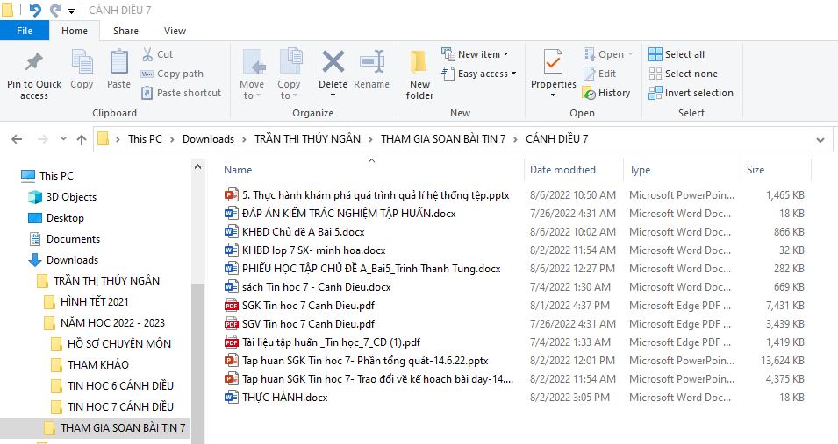
3. Thực hành
Bài 3. Quan sát vùng hiển thị nội dung một thư mục và cho biết:
Date modified là :
Type là
Size là:
Date Created là:

Slide 17
3. Thực hành
Bài 4. Khám phá cách hiển thị nội dung thư mục bằng cách lựa chọn ở trên dải lệnh View
1)Trỏ chuột vào mỗi lệnh trong nhóm lệnh Layout. Vậy Layout dung để………………………………………………………………………………..
2)Nháy chuột chọn (hoặc ỏ chọn) File name extensions trong nhóm lệnh Show/hide sẽ hiển thị hay ẩn……………………………………………………
3)Trong nhóm lệnh Current view nháy chuột chọn Sort by. Sử dụng Sort by dụng để: …………………………………………………………………………….

Slide 18
3. Thực hành
Bài 5. Đuôi tên tệp và phần mềm để mở một số kiểu tệp.
Quan sát và trả lời các câu hỏi sau đây (mở xem các thư mục khác nếu cần):
1)Tệp có đuôi là “pdf”, “rar”, “zip” có thể mở bằng phần mềm ứng dụng nào?
-File .pdf có thể mở bằng phần mềm …………………………………
-File .rar hoặc file.zip có thể mềm……………………………………
2)Em có nhận được cảnh báo gì khi thay đổi một đuôi tên tệp không? Nếu có thông báo nói gì?.................................................................................................................

Slide 19

Hướng dẫn về nhà
Xem lại nội dung bài học hôm nay để chuẩn bị cho Bài 6 Thực hành thao tác với tệp và thư mục
Xem lại video hướng dẫn trên link: https://youtu.be/LObm0iogXrE

